Slide 1




Repetition Counter
Medical Imaging & Intelligent Reality Lab.
Convergence Medicine/Radiology,
University of Ulsan College of Medicine
Asan Medical Center
김지후
2025.09.12 ~ 2025.09.24
\\192.168.45.100\forGPU2\Kimjihoo\presentation\9-2

Slide 2
Main
Purpose

Slide 3
Main Purpose
현재 제도적 이유로 인해, 병원에서는 중환자를 대상으로 한 적극적인 재활 치료가 충분히 이루어지지 않고 있다. 이로 인해 중환자들은 재활의 기회를 얻기 어려우며, 스스로 운동을 지속하기에도 많은 제약을 겪고 있다.
본 프로젝트는 이러한 문제를 해결하기 위해, 환자 스스로 재활운동을 수행할 수 있도록 별도의 센서나 복잡한 장비 없이 운동 측정이 가능한 게임형 재활 프로그램을 개발하는 것을 목표로 한다.
이를 위해 카메라(또는 스마트폰)로 촬영된 영상을 실시간으로 입력받아 AI 기반 Pose Estimation을 수행하고, 운동의 반복 횟수를 자동으로 측정·피드백하는 모델을 개발한다.
프로젝트 명 : Repetition Counter?

Slide 4
DATA

Slide 5

DATA 설명
폴더명 | 내부 파일 내용
AI_datset | 10명의 일반인 실험자가 3가지 촬영 각도와 2가지 장소에서 29가지 재활 동작 중 일부를 무작위로 수행한 영상 데이터.
sample_data | 총 75개의 주요 재활 운동 샘플이 포함된 데이터 . 동작별 기준 자세 측정 및 모델 학습용으로 활용예정
Won_Kim_research_at_Bosanjin | 15명의 중환자 실험자가 방문(VISIT) 날짜별로 2~3가지 재활 동작을 하나의 카메라로 수행한 실제 임상 환경 데이터.
Nintendo_Therapy | 22명의 중환자 실험자가 방문(VISIT) 날짜별로 2~3가지 재활 동작을 하나의 카메라로 수행한 실제 임상 환경 데이터.

Slide 6
Sapiens
Labeling

Slide 7
Sapiens 효율성 실험
Sapiens 모델은 Top-Down 방식을 사용하여, 먼저 사람을 탐지(Detection) 한 뒤 해당 Boundary Box 영역 내에서 Pose Estimation을 수행함으로써 Skeleton 및 keypoints를 추출한다.
그러나 재활 영상의 특성상, 환자의 움직임이 크지 않고 위치 변화가 거의 없기 때문에, 모든 프레임마다 별도의 탐지 과정을 수행할 필요는 없다. (5 Frame 마다 Detector 시행)
또한, 현재 사용 중인 Detector의 크기가 비교적 크기 때문에, 보다 경량화된 모델을 활용할 경우 라벨링 속도를 크게 향상시킬 수 있다.
현재 해당 방식을 활용하기에는 정확도가 낮아질 가능성이 존재, 기존 방식으로 시간이 오래 걸리더라도 정확한 labeling을 하는 방식으로 keypoints를 추출하고 있다.

Slide 8
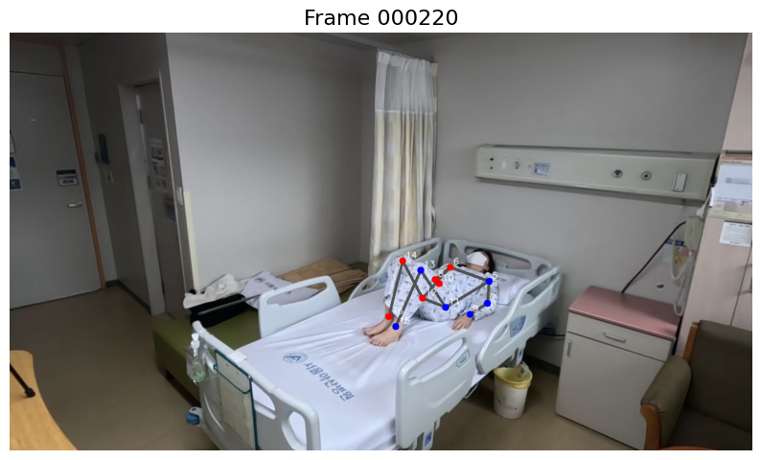
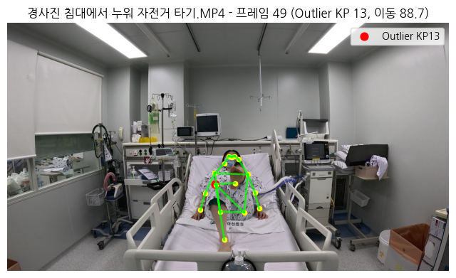
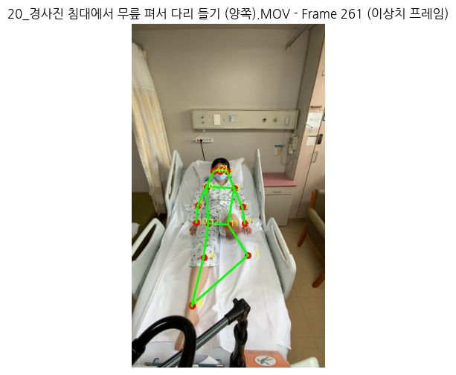
Outlier Filter
Outlier 발생 원인 분석 (Analysis of Outlier Occurrence)
라벨링 결과에서 일부 프레임에서 Outlier가 발생하는 현상을 확인할 수 있었다.
이러한 Outlier는 주로 다음과 같은 이유로 발생한다.
Occlusion 문제
특정 자세나 시점에서 신체 일부가 가려지면서 관절 인식이 불완전하게 이루어지는 경우.
좌·우(L–R) 혼동 문제
Left Elbow와 Right Elbow 등 대칭 관절이 혼동되어 Keypoints가 겹치거나 뒤바뀌는 경우.
흔들림(Blur) 문제
빠른 움직임으로 인해 영상에 잔상이 남으며, 정확한 좌표가 추출되지 않는 경우.
환자복에 의한 관절 위치 혼동
상·하의가 동일한 패턴을 가진 통이 큰 환자복으로 인해 팔꿈치나 무릎 등 관절의 경계가 명확히 구분되지 않는 경우.

Slide 9
Outlier Filter
 |  | 장점 | 단점
1 | Confidence Score | 모델 내재적 지표이기 때문에 신뢰도를 그대로 사용할 수 있다. (실시간 처리에 최적이다.) 신뢰 가중치 (weight)로 활용할 수 있다. | Occulusion, blur, 조명 문제 등 시각적 가림에 매우 취약하다. 환경마다 baseline confidence가 달라 절대적인 threshold 설정이 어렵다.
2 | Velocity | 물리적으로 직관적이다. (Outlier는 위치 변화가 급변하는 경우가 대다수이기 때문에 시각적으로도 확인이 용이하다.) | Frame rate가 낮거나 불규칙할 경우, 빠른 움직임에 약하다. 정지 -> 움직임 전환 구간에서 오탐이 자주 발생한다. 절대적 threshold 설정이 어렵다.
3 | Angle | 카메라 위치나 프레임 이동에 강하다. (상대적 구조이기 때문) 실제 동작 이상 탐지에 적합하다. (2D 환경에서는 다소 제한적) | 팔이나 다리가 카메라와 일직선 상에 놓일 경우, angle의 값이 불연속적으로 변할 수 있다. 관절 누락 시, 계산이 불가능 하다.
4 | Kalman | 현재 상태를 이전 예측과 새 관측을 가중 평균으로 융합하는 방식이다. Outlier 탐지보다는 Jitter 문제를 해결하는데 적합하다 | Gausian noise를 전제로 설계되었기 때문에 비정상적으로 큰 Outlier는 그대로 반영된다. 파라미터 설정에 매우 민감하다.
5 | Isolation Forest | 분포 가정이 필요 없다. | Temporal 정보를 고려하지 않아 연속된 Outlier를 잘 잡아내지 못한다. 정상/이상 비율에 민감하다. (절대적인 값 설정이 어렵다.) 실시간성이 없다.
6 | FFT | 반복 동작에 매우 적합하다. (주기적 동작은 주파수 스펙트럼이 일정하다.) Occulusion이나 confidence drop에 비교적 덜 민감하다. | 단발성 튐 보다는 주기적 패턴 이상에 강하므로 순간 Outlier 탐지에는 부적합하다. 실시간성이 없다. (Window_FFT 또한 3~5초의 latency가 발생한다.)
7 | IQR | 계산이 단순하고 빠르다 튀는 값에 가장 강한 모습을 보인다. | 시간 연속성을 고려하지 않는다. 절대적인 설정값 결정이 어렵다. 실시간성이 없다.

Slide 10
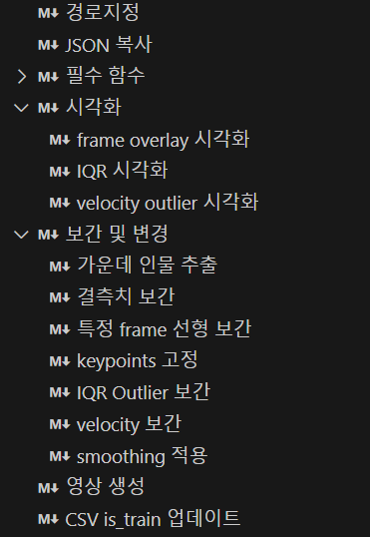
Outlier Filtering : Sapiens
Outlier Filtering Pipeline
Sapiens Labeling 데이터의 실시간 이상치 제거 및 품질 향상 파이프라인
파이프라인 순서
IQR 및 x,y 좌표 시각화를 통한 통계적 이상치 파악
여러 인물이 포착될 경우 환자(주 인물)만 추출
결측치 발생 시 보간 처리
Occlusion으로 인한 keypoints 변화 감지 시 특정 frame 값 고정
IQR 또는 좌표의 velocity를 통해 급격한 움직임 outlier 보간
Smoothing을 통해 jitter 문제 및 자잘한 outlier 제거
정제된 데이터로 새로운 영상 생성 및 확인
CSV의 is_train 업데이트하여 학습 데이터 준비 완료 표시
기대효과
한 영상당 5~10분 정도의 시간이 걸림.

Slide 11
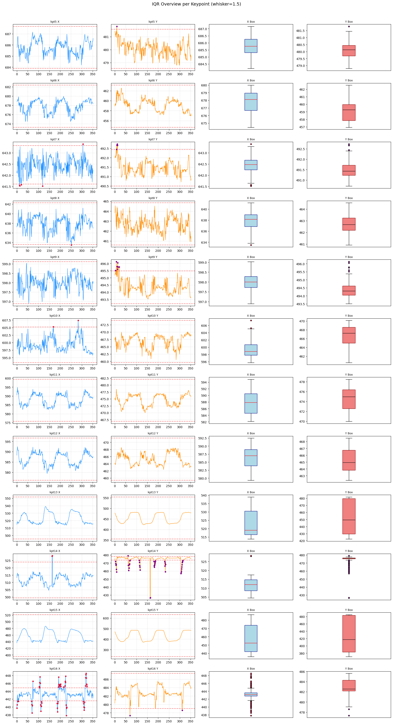
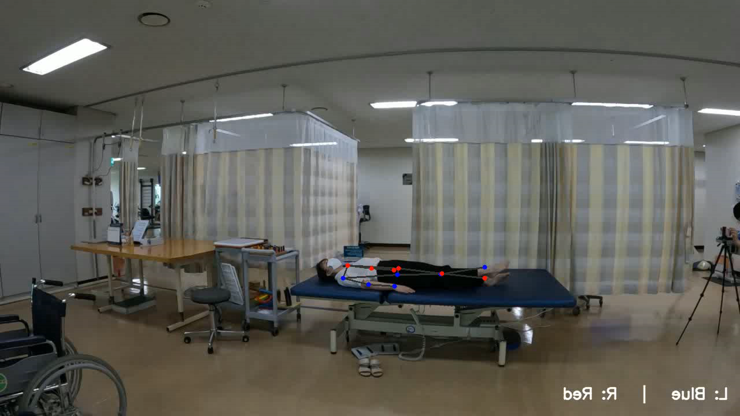
Outlier Filtering : Sapiens

Slide 12
YOLO
Detecting

Slide 13
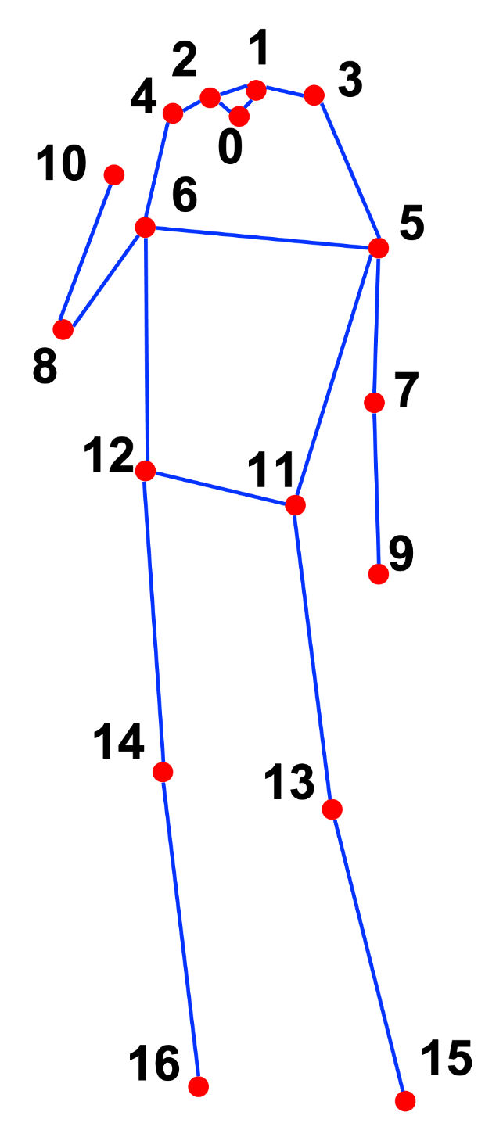
Keypoints 추출
12개의 Keypoints, 8개의 관절 각도
이름 | Index | 이름 | Index
Left Shoulder | 5 | Left Hip | 11
Right Shoulder | 6 | Right Hip | 12
Left Elbow | 7 | Left Knee | 13
Right Elbow | 8 | Right Knee | 14
Left Wrist | 9 | Left Ankle | 15
Right Wrist | 10 | Right Ankle | 16
Angle 이름 | 정의 (Keypoints) | 정의 (숫자) | 설명 (한국어)
Angle_L_Elbow | (Shoulder–Elbow–Wrist) | (5–7–9) | 왼쪽 팔꿈치 각도
Angle_R_Elbow | (Shoulder–Elbow–Wrist) | (6–8–10) | 오른쪽 팔꿈치 각도
Angle_L_Shoulder | (Elbow–Shoulder–Hip) | (7–5–11) | 왼쪽 어깨-엉덩이 각도
Angle_R_Shoulder | (Elbow–Shoulder–Hip) | (8–6–12) | 오른쪽 어깨-엉덩이 각도
Angle_L_Hip | (Hip–Knee–Ankle) | (11–13–15) | 왼쪽 엉덩이 각도
Angle_R_Hip | (Hip–Knee–Ankle) | (12–14–16) | 오른쪽 엉덩이 각도
Angle_L_Knee | (Shoulder–Hip–Knee) | (5–11–13) | 왼쪽 무릎 각도
Angle_R_Knee | (Shoulder–Hip–Knee) | (6–12–14) | 오른쪽 무릎 각도

Slide 14
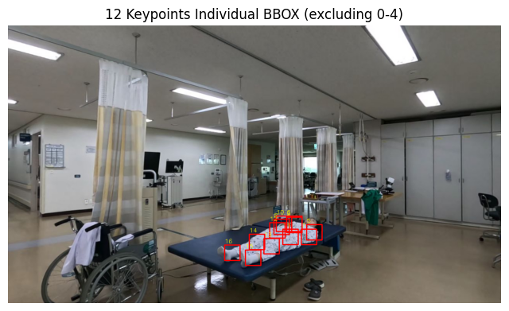
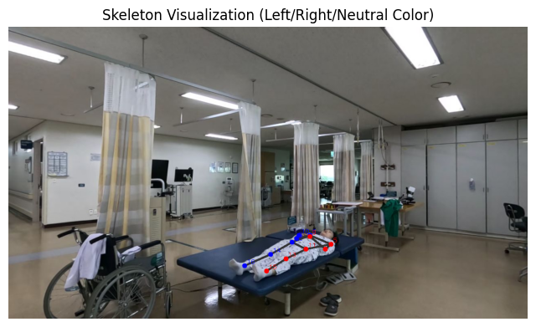
YOLOv11 Detecting VS Pose-Estimate
구분 | YOLOv11 (Keypoint as BBox) | YOLOv11-Pose (기존 Pose 모델)
기본 아이디어 | 각 관절을 독립 객체로 탐지 (작은 BBox) | 한 사람의 전체 skeleton을 한 번에 추정
출력 구조 | 여러 개의 keypoint BBox (class별: shoulder, knee, wrist...) | 1 BBox + 17개 keypoint 좌표
모델 크기/속도 | 매우 빠름 / 경량 | 중간 / 상대적으로 무거움
Occlusion 대응력 | 낮음 (가려진 관절 인식 불가) | 높음 (구조적 관계로 추론 가능)
Skeleton 관계 학습 | 없음 (각 keypoint 독립 탐지) | 있음 (joint dependency 학습)
적용 예시 | 단일 관절 검출, 단순 반복 동작 감지 | 인체 자세 분석, rehabilitation monitoring

Slide 15
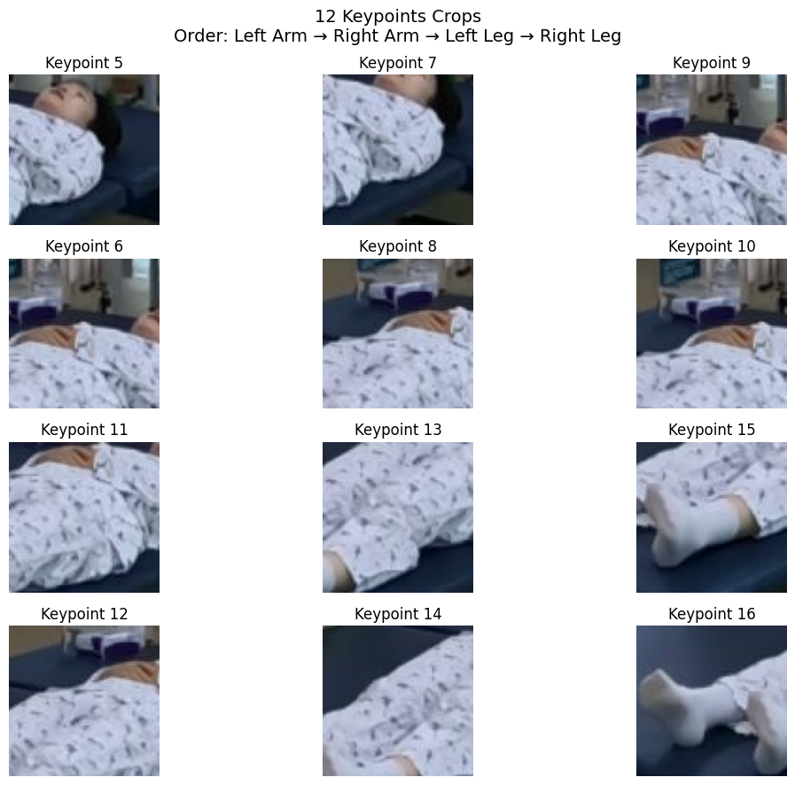
YOLOv11 (Keypoint as BBox)
Occlusion(가림) 발생시 해결 방법이 전무하다.
좌측에서 촬영할 경우, 우측 손이나 발이 가려짐으로 인해 YOLO를 통한 Detecting 불가능
좌우 keypoints 구분 방법이 애매함.
사람이 2명 이상 존재할 경우, 다른 사람의 Keypoints와 혼동할 가능성이 있음
사람의 양 손목 발목에 특정한 스티커 / 아대 / 붕대 등 Detecting 하기 쉬운 물체를 장착 후 keypoints의 outlier 판단 가능
이때 오른쪽 왼쪽의 차이가 클수록 좋을 듯 함 (ex. 왼손 빨강, 오른손 파랑)
현재 실험을 위해 환자복은 대여한 상태

Slide 16
YOLO
Training

Slide 17
YOLO’s structure
항목 | 설명 | 세부 설명
Backbone | Feature 추출 | 여러 scale 별로 feature map 생성
Neck | Multi-scale feature 통합 | Big Scale : 사람 전체 Small Scale : 사람의 관절
Pose Head | Predict
 | Fine-tuning | Full retraining
핵심 개념 | 기존 COCO 모델의 Backbone, Neck 유지, Head 만 새로 학습 | 모든 layer 초기화 후 처음부터 학습
모델 구조 (layer 수) | 동일
Parameter 수 | 동일
연산량 | 동일
장점 | 불필요한 얼굴 keypoints의 영향이 남는다. 목표로 하는 12 keypoints는 특정 환경(환자복)에서 높은 성능을 보인다. | Skeleton 구조를 완전히 새롭게 학습 얼굴 정보 의존성 제거 가능 데이터 도메인에 특화된 표현 학습 가능

Slide 18
YOLOv11 Public_data
 | Data | 하위폴더 | 이미지 개수 | 영상 개수
Public Data | COCO | Train | 56599 | Fine-tuning의 경우 불필요
 |  | Val | 2346
 |  | Test | 0
 | DWPOSE | Train | 10000
 |  | Val | 2000
 |  | Test | 8000
 | MPII | Train | 14695
 |  | Val | 2596
 |  | Test | 0
Patient Data | AI_Dataset (N01) | Treatment | 24375 | 56
 |  | Ward | 9511 | 24

Slide 19
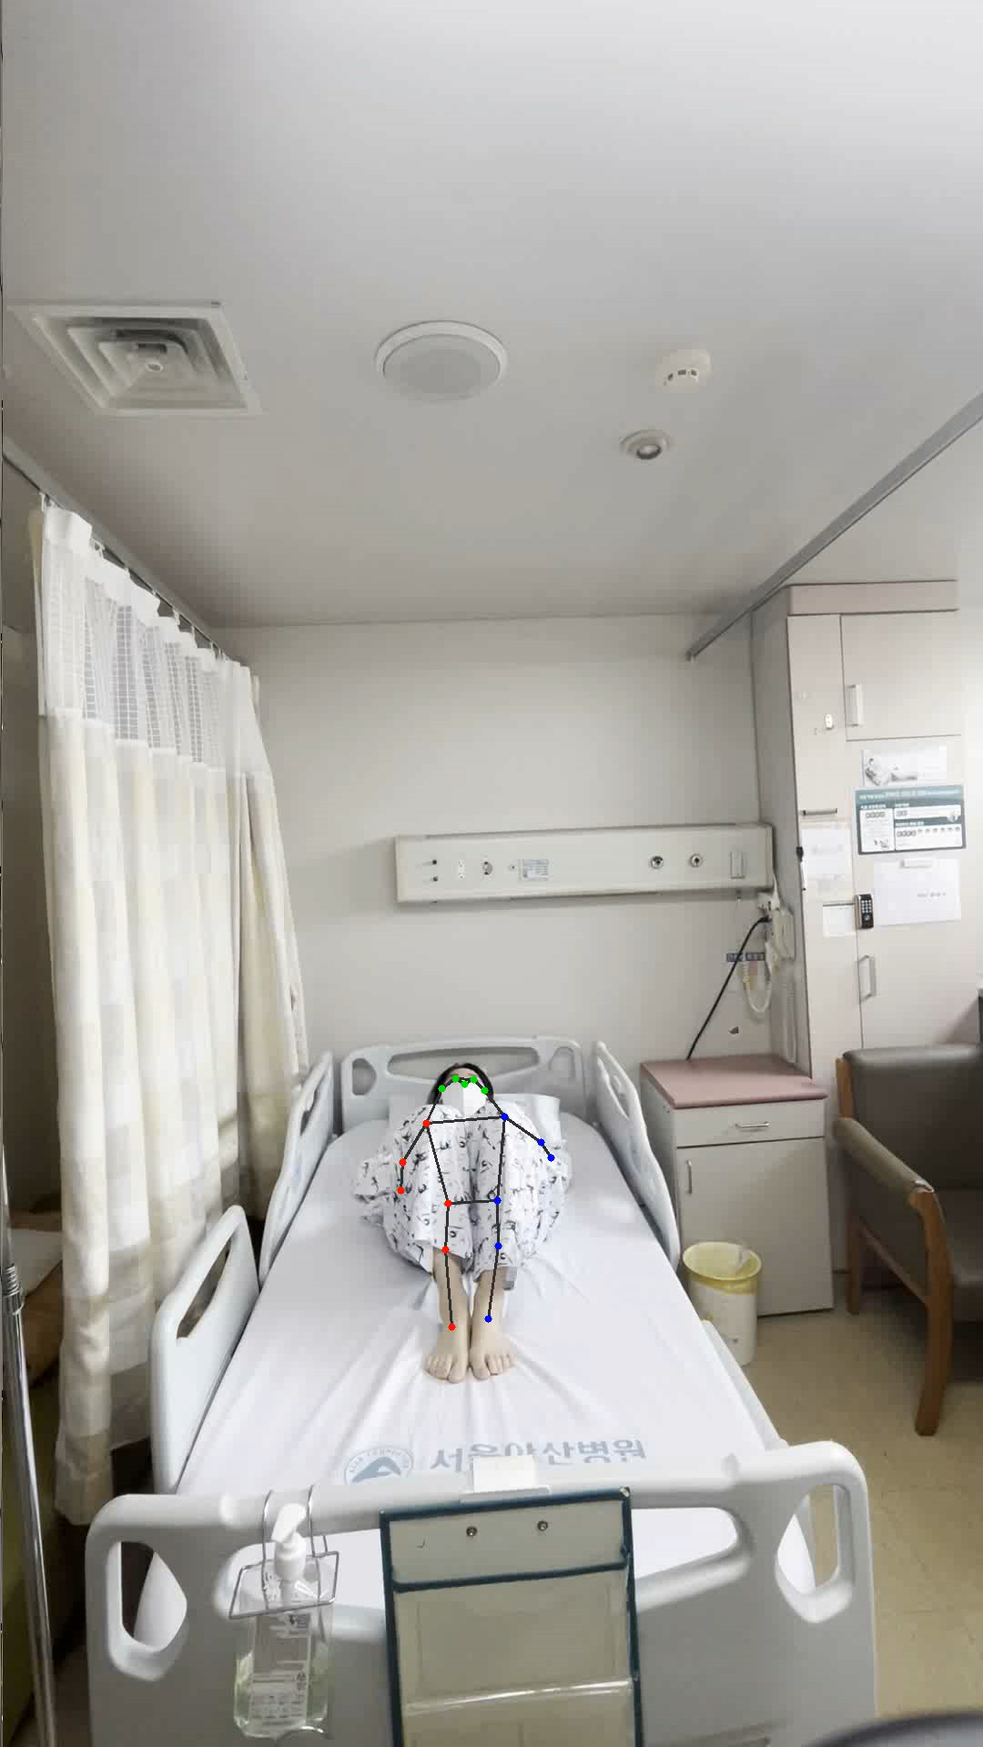


YOLOv11 finetuning 실험 결과
AI_dataset/N01 내부 파일들만 가지고 finetuning을 시킨 결과
속도는 sapien에 비해 압도적으로 빠르지만 정확도는 적지 않게 벗어나기 때문에 labeling은 sapiens를 계속해서 사용하는 것이 좋아보임.
추후에 outlier를 filterin을 완료한 데이터들을 추가 학습 시킨다면 정확도는 더욱 올라갈 것이라 예상.

Slide 20
Real-time

Slide 21
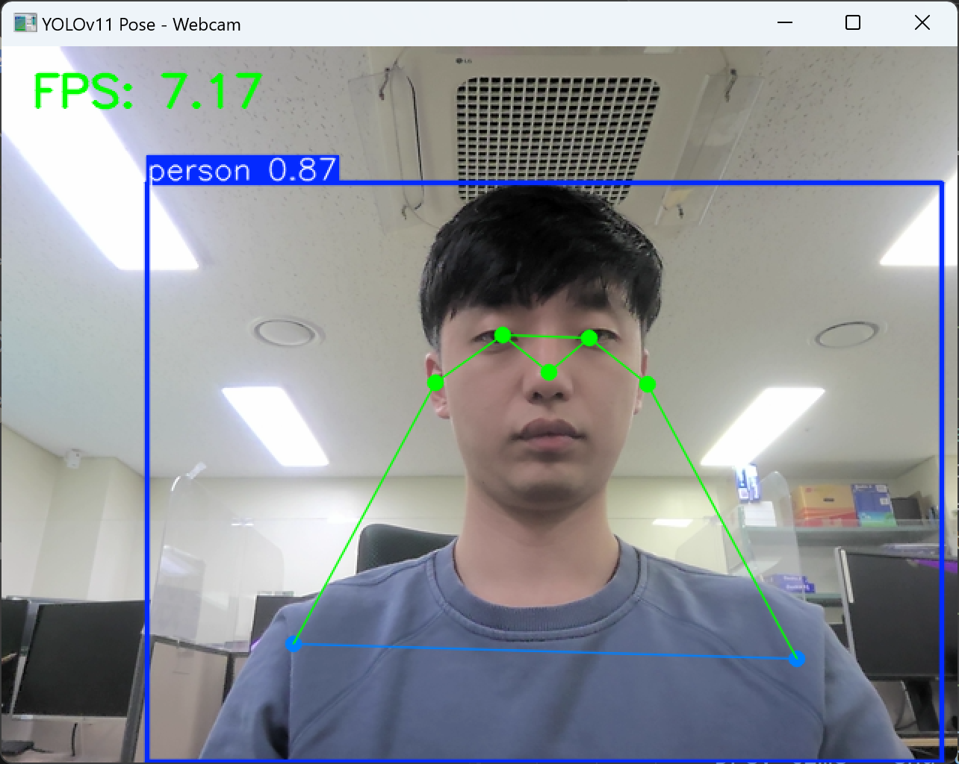
Real-Time YOLO
초당 7 Frame 정도 계산 가능
정확도는 환자복을 입었을 때와 누워있을 경우를 포함해서 실험해 보아야 할 듯함.

Slide 22
Next Task

Slide 23
Next Task
AI_dataset filtering
환자복 + 아대 Detecting 실험
Nintendo Therapy 영상 재활 운동 전후 환자 신체 능력 비교
Keypoints 좌표 거리 등을 이용해서 측정할 예정.
특정 운동의 threshold를 설정해서 csv 형태로 저장해볼 생각.
Bosanjin 영상에 Repetiton Counter 진행

